Slide 1
Řízení lidských zdrojů v obchodní společnosti
Ing. Radka Bauerová
Seminář č. 10
1. 12. 2020

Slide 2
CÍL SEMINÁŘE
Informace k minulému úkolu
Zopakování východisek řízení lidských zdrojů v obchodní společnosti
Názorně předvést rozdíly v obslužném standardu v obchodě z pohledu časového a prostorového srovnání. Procvičit výpočet obslužného standardu a naučit se výsledky správně interpretovat.

Slide 3
PLÁNOVÁNÍ LIDSKÝCH ZDROJŮ
VÝCHODISKA POTŘEB FIRMY
Analýza vnějších vlivů
Analýza vnitřních vlivů
Rozbor a stanovení budoucích požadavků

Slide 4
ANALÝZA VNĚJŠÍCH VLIVŮ
UŽŠÍ SOUVISLOSTI
zohledňují príslušné odvětví, ve kterém firma podniká maloobchod, velkoobchod
ŠIRŠÍ SOUVISLOSTI
zaměřeny na všeobecné podmínky na trhu, které platí pro veškeré podnikatelské subjekty v dané zemi
Uveďte příklady na co konkrétně se zaměřujeme při analýze vnějších vlivů v užších a v širších souvislostech.

Slide 5
UKAZATEL OBSLUŽNÉHO STANDARDU
Co vyjadřuje ukazatel obslužného standardu?
Vyjadřuje:
počet obyvatel na 1 pracovníka v obchodě (čím je nižší tím lépe) nebo počet pracovníků v obchodě na 1000 obyvatel (relativně žádoucí je jeho růst).
Místní (prostorové) vymezení - vztahuje se k určité zemi, regionu, či sídelnímu útvaru.
Časové vymezení - umožňuje vytvářet srovnatelné časové řady místně odlišných lokalit.
Sortimentní vymezení - se vyjadřuje za celý sortiment nebo jeho sortimentní skupiny (např. potravinářský a nepotravinářský).
Specifikujte místní, časové a sortimentní vymezení ukazatele obslužného standardu.

Slide 6
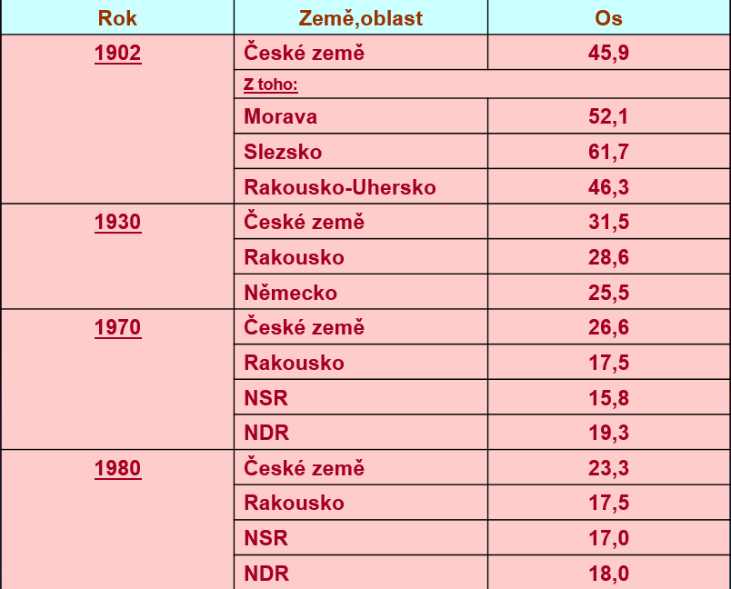
ČASOVÉ A PROSTOROVÉ SROVNÁNÍ OBSLUŽNÉHO STANDARDU V OBCHODĚ
Výpočet obslužného standardu:
Počet obyvatel/počet pracovníků v obchodě
Vysvětlete, vývoj obslužného standardu v českých zemích, který je uvedený v tabulce.
Jak jsou na tom z pohledu kvality obsluhy české země vůči ostatním zemím uvedeným v tabulkách?
Zdroj: výpočty paní docentky Starzyczné dle Österreichische Statistik 1900,1930 a Ročenek vnitřního obchodu v jednotlivých letech

Slide 7
Zadání příkladu zaměřeného na vývoj obslužného standardu v maloobchodě v ČR
Vypočtěte obslužný standard za roky 2014, 2015, 2016, 2017, 2018 a 2019 a určete, jak se v ČR obslužný standard v poslední době vyvíjí.
Rok | Počet pracovníků v maloobchodě | Počet obyvatel
2014 | 500 423 | 10 524 783
2015 | 503 091 | 10 542 942
2016 | 505 422 | 10 565 284
2017 | 517 925 | 10 589 526
2018 | 512 200 | 10 668 641
2019 | 522 444 | 10 699 142
Zdroj: vlastní zpracování dle databází ČSÚ (2020)

Slide 8
Výpočet příkladu zaměřeného na vývoj obslužného standardu v maloobchodě v ČR
Rok | Počet pracovníků v maloobchodě | Počet obyvatel | Obslužný standard (počet obyv. na 1 prac. v obchodě)
2014 | 500 423 | 10 524 783 | 21,03
2015 | 503 091 | 10 542 942 | 20,96
2016 | 505 422 | 10 565 284 | 20,90
2017 | 517 925 | 10 589 526 | 20,45
2018 | 512 200 | 10 668 641 | 20,83
2019 | 522 444 | 10 699 142 | 20,48
Odpověď: Počet obyvatel na jednoho pracovníka v obchodě od roku 2014 do roku 2017 mírně klesá. Jedná se tedy o pozitivní vývoj ukazatele obslužného standardu, protože se pracovníci musí věnovat menšímu počtu zákazníků a obsluha je tak kvalitnější. V roce 2018 dochází k růstu tohoto poměru v souvislosti s nižším počtem pracovníků a nárůstem počtu obyvatel. V roce 2019 vidíme opět pozitivní vývoj způsobený velkým nárůstem pracovníků v maloobchodě

Slide 9
Analýza vnitřních vlivů (zdrojů) a rozbor budoucích požadavků
Analýza současného stavu – potenciálu
kvalitativní stránka kvantitativní stránka
Disponibilní zdroje
Potřebná kvalifikace
Budoucí požadavky
Potřebné počty
tempo růstu sítě provozoven,
plán obratu, rozpočet,
organizace OF,
změny v technologii,
dosahovaná produktivita práce
Plán personálního zajištění s různým časovým horizontem (TOAS)

Slide 10
ODHAD POČTU PRACOVNÍKŮ PRODEJNY
1. Odhad plánu obratu
O_{PL}
2. Zjištění potřebného fondu pracovní doby na realizaci tržeb (F_{PPD}) (vydělením obratu normou výkonů).
FPPD = OPL / SV
3. Zjištění potřebného počtu obsluhujících s plným úvazkem (L) - vydělením potřebného fondu pracovní doby počtem hodin práce pracovníka při plném úvazku za rok – pracovní kapacita (F_{PD/1 prac.}).
L = FPPD / FPD/ 1 pracovníka

Slide 11
Zadání příkladu zaměřeného na výpočet odhadu potřebného počtu pracovníků prodejny
Příklad č. 1
Prodejna s pultovou formou obsluhy prodávající textilní zboží plánuje obrat na příští rok ve výši 116 mil. Kč. Standard výkonu byl stanoven na
2 500 Kč na 1 pracovníka/za hod.
Rok 2021 má celkem 252 pracovních dnů, tedy 2016 pracovních hodin, při 8 hodinové pracovní době.
Vypočítejte, kolik bude prodejna potřebovat pracovníků pro rok 2021.

Slide 12
Výpočet prvního příkladu zaměřeného na odhad potřebného počtu pracovníků prodejny
Výpočet:
O_{PL} = 116 000 000 Kč
2. F_{PPD} = O_{PL} / S_{V}
F_{PPD} = 116 000 000 / 2 500 = 46 400 hod.
3. L = F_{PPD} / F_{PD/1 prac.} = 46 400 / 2 016 = 23,02
Odp. Prodejna bude v průměru potřebovat cca 23 pracovníků na plný úvazek
(!!! Pozor na sezónní výkyvy v poptávce !!! Sv možno stanovit za období bez větších sezónních výkyvů a v době nárůstu poptávky přijmout sezónní pracovníky – trend)

Slide 13
Zadání příkladu zaměřeného na výpočet odhadu potřebného počtu pracovníků prodejny – bonusový příklad
Příklad č. 2
Prodejna s pultovou formou obsluhy prodávající klenoty a hodinářské zboží plánuje obrat na příští rok ve výši 210 mil. Kč. Standard výkonu byl stanoven na 6 000 Kč na 1 pracovníka/za hod.
Rok 2021 má celkem 252 pracovních dnů, tedy 2016 pracovních hodin, při 8 hodinové pracovní době.
Vypočítejte, kolik bude prodejna potřebovat pracovníků pro rok 2021.

Slide 14
Výpočet druhého příkladu zaměřeného na odhad potřebného počtu pracovníků prodejny – bonusový příklad
Výpočet:
O_{PL} = 210 000 000 Kč
2. F_{PPD} = O_{PL} / S_{V}
F_{PPD} = 210 000 000 / 6 000 = 35 000 hod.
3. L = F_{PPD} / F_{PD/1 prac.} = 35 000 / 2 016 = 17,36
Odp. Prodejna bude v průměru potřebovat cca 17 pracovníků na plný úvazek a 1 pracovníka na cca 0,5 úvazku.
(!!! Pozor na sezónní výkyvy v poptávce !!! Sv možno stanovit za období bez větších sezónních výkyvů a v době nárůstu poptávky přijmout sezónní pracovníky – trend)

Slide 15
VLASTNOSTI OBCHODNÍKA
VROZENÉ
ZÍSKANÉ
Rozvinuté prodejní schopnosti – vyjadřovací schopnosti, vystupování, takt, přesvědčivost, psychologie osobnosti i prodeje
Odborné znalosti produktů (znalosti o firmě, zboží, obchodních podmínkách)
Uveďte příklady vlastností vrozených a vlastností získaných.
Asertivita, cit pro obchod, pro potřeby druhých, přirozené sebevědomí.
Zkuste vyjmenovat vlastnosti, kterými by podle vás měli disponovat tito obchodníci:
Obchodník s nemovitostmi
Obchodník se šperky
Obchodník s luxusní značkou pánských obleků
Prodavačka v supermarketu

Slide 16
PORUŠOVÁNÍ PRACOVNĚ PRÁVNÍCH PŘEDPISŮ V MALOOBCHODĚ
Setkali jste se s porušováním pracovně-právních předpisů v maloobchodě ze strany zaměstnavatele? Uveďte příklady, ke kterým může docházet?
Špatná evidence docházky, resp. neexistence evidence docházky
Nadměrné nařizování přesčasů a jeho neproplácení
Nedostatečné přestávky na jídlo a oddech
Neúměrně krátký odpočinek mezi dvěma směnami
Neposkytnutí dostatečného odpočinku v týdnu
Nerovnost v odměňování
Nedostupnost kolektivní smlouvy a vnitřních předpisů

Slide 17
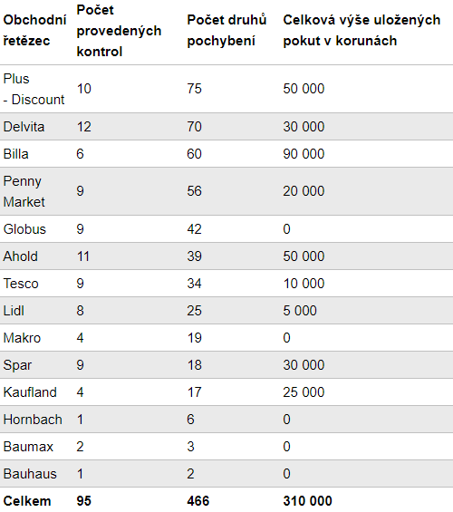
POČET KONTROL, POCHYBENÍ A ULOŽENÝCH POKUT HYPERMARKETŮM
Za rok 2005 a první čtvrtletí roku 2006
Státní úřad inspekce práce

Slide 18
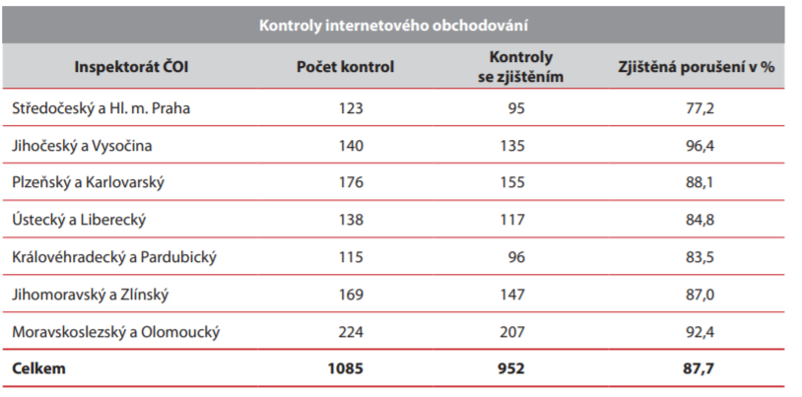
POČET KONTROL A ZJIŠTĚNÁ PORUŠENÍ U INTERNETOVÝCH OBCHODŮ – geografické srovnání za rok 2017
Myslíte si, že zjištěných porušení u internetových obchodů od roku 2010 přibývá, nebo ubývá?

Slide 19
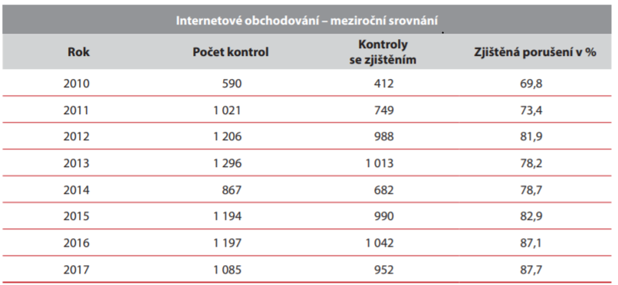
POČET KONTROL A ZJIŠTĚNÁ PORUŠENÍ U INTERNETOVÝCH OBCHODŮ – meziroční srovnání

Slide 20
CVIČENÍ ORIENTOVANÉ NA MZDOVÉ SYSTÉMY - úkol k vypracování na příští seminář
Představte si situaci, že jste majitel specializovaného maloobchodu, zaměřujícího se na prodej bio potravin a zdravých potravin vhodných pro lidi trpící celiakií a diabetiky. V tomto obchůdku zaměstnáváte speciálně vyškolené 2 prodavačky a 2 prodavače, kteří se střídají na dvě směny (ranní a odpolední). Tito zaměstnanci mají hrubou mzdu ve výši 21 000,- Kč měsíčně. Z dosavadní praxe víte, že na pracovišti vznikají neshody vzhledem k nevýkonnosti některých pracovníků, kteří tak negativně ovlivňují vaše tržby. Vašim cílem je navrhnout nový systém odměňování, který by tyto problémy pomohl vyřešit, avšak negativně neovlivnil služby (poradenství v oblasti zdravé výživy) poskytované Vašim zákazníkům.
☺
Postupujte v těchto krocích:
Uveďte, jaký systém odměňovaní nyní uplatňujete (na základě zadání lze specifikovat).
Navrhněte nový systém odměňování a jeho cíle.
Vysvětlete, proč si myslíte, že Váš nový návrh bude více odpovídat potřebám obchodu. (Buďte kreativní, avšak nezapomeňte, že Váš nový návrh musí odpovídat současné legislativě! Tedy berte v úvahu také výši zaručené mzdy)

Slide 21
Děkuji za pozornost ☺

Slide 22
Odkaz na nahrávaný seminář
https://web.microsoftstream.com/video/9d20ef1e-a929-4396-af24-e6b70053919c

